Slide 1
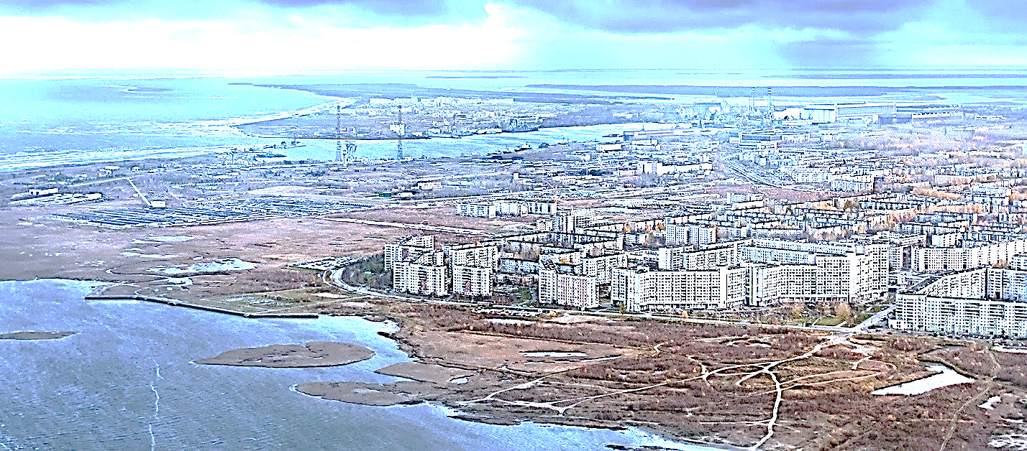
Об итогах реализации
муниципальной программы
«Муниципальное управление Северодвинска»
за 2022 год

Slide 2
Структура муниципальной программы
Ответственный исполнитель Программы
Участники Программы
Управление делами
Отдел по связям со средствами массовой информации
Отдел бухгалтерского учета и отчетности
Административно-организационное управление

Slide 3
Структура муниципальной программы
Подпрограмма 1 «Повышение эффективности и качества исполнения ключевых муниципальных функций и системы предоставления муниципальных услуг Администрацией Северодвинска»
Задача 1 «Развитие кадрового потенциала»
Задача 2 «Повышение эффективности профилактических мер, направленных на противодействие коррупции»
Задача 3 «Совершенствование деятельности муниципального казенного учреждения «Центр материально-технического обеспечения»
Задача 4 «Повышение качества и доступности государственных и муниципальных услуг, предоставляемых Администрацией Северодвинска »
Задача 5 «Развитие архивного дела»
Задача 6 «Повышение информационной открытости органов местного самоуправления»
Подпрограмма 2 «Развитие цифрового муниципалитета»
Задача 1 «Совершенствование функционирования информационных систем автоматизации деятельности органов Администрации Северодвинска»
Задача 2 «Развитие электронного документооборота»
Обеспечивающая подпрограмма

Slide 4
Основные результаты реализации Программы
за 2022 год
73 %
94 %
удовлетворенность граждан деятельностью органов Администрации Северодвинска
доля муниципальных служащих, имеющих постоянную мотивацию на профессиональное развитие
82 %
80 %
удовлетворенность граждан качеством и количеством муниципальных услуг, предоставляемых Администрацией Северодвинска
удовлетворенность
граждан информационной открытостью Администрации Северодвинска

Slide 5
Фактические результаты реализации Подпрограммы 1
Задача 1 «Развитие кадрового потенциала»
55 % муниципальных служащих (от общего числа муниципальных служащих) прошли обучение на семинарах, курсах, приняли участие в конференциях, учебно-практических занятиях
проведена аттестация муниципальных служащих – 100 человек
Задача 2 «Повышение эффективности мер, направленных на противодействие коррупции»
проведено 4 заседания Совета по противодействию коррупции в муниципальном образовании «Северодвинск»
проведены 2 семинара-совещания антикоррупционной направленности
проанализировано 156 справок о доходах, расходах, об имуществе и обязательствах имущественного характера муниципальных служащих и членов их семей
проведено 6 заседаний комиссии по соблюдению требований к служебному поведению муниципальных служащих и урегулированию конфликта интересов в Администрации Северодвинска
Задача 3 «Совершенствование деятельности МКУ «Центр материально-технического обеспечения»
уровень обновления основных средств МКУ «ЦМТО» составил 2,1 %
доля выполненных заявок на транспортное обслуживание составила 97 %
доля отремонтированных помещений в зданиях, находящихся в оперативном управлении МКУ «ЦМТО» составила 1,4 %

Slide 6
Фактические результаты реализации Подпрограммы 1
Задача 4 «Повышение качества и доступности государственных и муниципальных услуг, предоставляемых Администрацией Северодвинска»
доля муниципальных услуг, для предоставления которых приняты административные регламенты, составила 100 %
доля муниципальных услуг, информация о которых размещена на Едином портале государственных и муниципальных услуг, составила 100 %
уровень удовлетворенности граждан качеством предоставления муниципальных услуг в электронном виде составил 80 %
Задача 5 «Развитие архивного дела»
рассмотрено 2036 запросов;
248 человек обратились в архивный отдел Управления делами лично
Задача 6 «Повышение информационной открытости органов местного самоуправления»
доля жителей, информированных о деятельности Администрации Северодвинска, составила 98 %
в СМИ опубликованы 963 нормативных правовых акта
в теле-и радиоэфирах опубликовано 1909 публикаций и материалов о деятельности Администрации Северодвинска

Slide 7
Фактические результаты реализации подпрограммы 2
Задача 1 «Совершенствование функционирования информационных систем автоматизации деятельности органов Администрации Северодвинска»
доля сотрудников, имеющих доступ к информационным ресурсам, составила 99,5 %
число пользователей, подключенных к единой системе электронного документооборота, составило 175 человек
доля рабочих мест, обеспеченных корпоративной электронной почтой, составила 99 %
Задача 2 «Развитие электронного документооборота»
доля электронного документооборота между органами Администрации Северодвинска в общем объеме документооборота составила 89 %
доля электронного документооборота между органами местного самоуправления муниципального образования «Северодвинск» в общем объеме межведомственного документооборота составила 20 %
осуществлены 5 этап создания конвергентного интернет-портала - сформированы структура и дизайн портала, 3 этап внутреннего (локального)информационного интернет-портала Администрации Северодвинска – информационный интернет-портал работал в тестовом режиме
Фактические результаты реализации Обеспечивающей подпрограммы
утверждено 29 нормативных правовых актов, регулирующих вопросы муниципального управления в муниципальном образовании «Северодвинск»
внесена корректировка в 38 нормативных правовых актов, регулирующих вопросы муниципального управления в муниципальном образовании «Северодвинск»

Slide 8
Сведения о финансовом обеспечении
Программы в 2022 году
Показатель
ПЛАН
ФАКТ
ИСПОЛНЕНО, %
Средства местного бюджета, тыс. руб.
452 392,4
445 955,0
98,6 %
Средства областного бюджета, тыс. руб.
11 757,2
11 748,9
99,9 %
Средства федерального бюджета, тыс. руб.
598,9
598,9
100 %
ВСЕГО
464 748,5
458 302,8
98,6 %

Slide 9
Сведения о достижении плановых значений показателей
Сведения о достижении плановых значений показателей цели Программы
Сведения о достижении плановых значений показателей задач Программы
Критерий | Значение за 2022 год
Количество показателей цели | 4
Средний индекс достижения плановых значений показателей целей Программы | 1,040
Общее количество показателей целей Программы в отчетном финансовом году, значение индекса достижения плановых значений которых по итогам отчетного финансового года более или равно 0,8 и менее или равно 1,2 | 4
Критерий | Значение за 2022 год
Количество показателей задач Программы | 17
Средний индекс достижения плановых значений показателей задач Программы | 1,059
Общее количество показателей задач Программы в отчетном финансовом году, значение индекса достижения плановых значений которых по итогам отчетного финансового года более или равно 0,8 и менее или равно 1,2 | 15
Сведения о достижении плановых значений показателей мероприятий (административных мероприятий) подпрограмм Программы
Количество показателей мероприятий (административных мероприятий) Программы | 41
Средний индекс достижения плановых значений показателей мероприятий (административных мероприятий) Программы | 0,963
Общее количество показателей мероприятий (административных мероприятий) Программы в отчетном финансовом году, значение индекса достижения плановых значений которых по итогам отчетного финансового года более или равно 0,8 и менее или равно 1,2 | 39

Slide 10
Выполнение плана реализации Программы
Оценка степени выполнения плана
реализации муниципальной программы
Наименование критерия | Всего по плану (мероприятий, административных мероприятий, контрольных событий), N | В том числе
 |  | Количество мероприятий, М | Количество административных мероприятий, АМ | Количество контрольных событий, КС
Выполнено в срок | 55 | 4 | 23 | 28
Выполнено с нарушением срока | 0 | 0 | 0 | 0
Не выполнено | 1 | 1 | 0 | 0
Итого | 56 | 5 | 23 | 28
Степень выполнения плана реализации муниципальной программы |  |  |  | 98,21 %

Slide 11
Оценка эффективности реализации
Программы за 2022 год
Индекс освоения бюджетных средств, выделенных на реализацию муниципальной программы | 0,972
Индекс достижения плановых значений показателей муниципальной программы | 1,031
Показатель качества планирования муниципальной программы | 0,935
Критерий эффективности реализации муниципальной программы | 0,992
Оценка эффективности реализации Программы | эффективный уровень

Slide 12
СПАСИБО ЗА ВНИМАНИЕ!

